Slide 1
24 май
Ден на българската просвета и култура и на славянската писменост
Изготвили: Хълмие Х. и Синем Емин от XI кл.

Slide 2
24 май е един от най-светлите български национални празници.

Slide 3
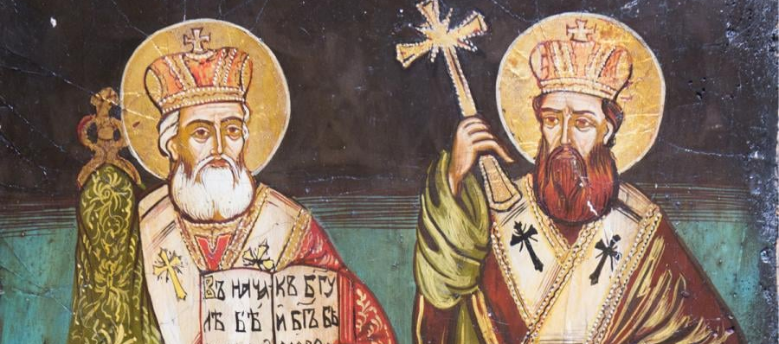
Денят на солунските братя св. св. Кирил и Методий - създатели на глаголицата, се отбелязва като църковен празник още през XII век, но като Ден на просветата за първи път се чества през 1851 г. в гр. Пловдив по инициатива на Найден Геров.

Slide 4
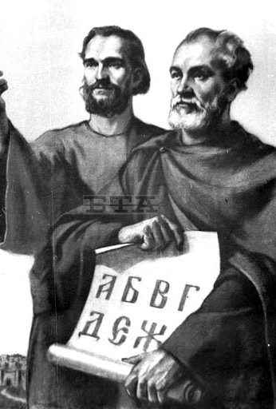
Кои са Кирил и Методий?
Кирил и Методий са родени в Солун. Методий - през 810г., а брат му Кирил - през 827г.
Поради ранната кончина на баща им, грижата за двамата братя поема чичо им. С годините двамата братя се образовали. Кирил станал преподавател в Магнаурската школа, а Методий бил назначен за игумен в манастира Полихрон.
Около 855 година Константин-Кирил Философ създава най-старата българска азбука - глаголицата. С нея се слага началото на голямото просветителско и книжовно дело на Кирил и Методий. Двамата братя се заемат да популяризират християнството на славянски език във Великоморавия. Те превеждат от гръцки на старобългарски език най-необходимите богослужебни книги и така полагат основите на старобългарския литературен език.
Кирил починал в Италия на 14 февруари 896 година и е погребан в базиликата „Св. Климент” в Рим. След смъртта на брат си Методий продължил да разпространява славянската писменост до последния си дъх на 6 април 885 година.

Slide 5
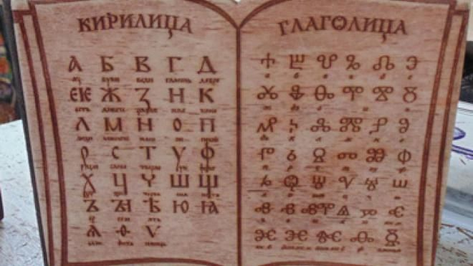
Глаголица и Кирилица
Думата "азбука" произлиза от имената на първите две букви от глаголицата - азъ и боукы.
Глаголицата е азбуката, която била създадена от двамата братя. Техните ученици създали по-лесни за изписване букви и тази азбука била наречена кирилица в чест на Кирил. Глаголицата представлява система от графики. Тя се е състояла от 38 букви, предназначени да отразяват съвсем точно звуковите особености на старобългарския език.
Кирилицата била създадена към края на IX век вероятно в Преславската книжовна школа. Тази азбука включвала 24 букви от гръцката азбука. Към тях били добавени още няколко букви, които отразявали спецификите на старобългарската реч.
Кирилицата и глаголицата се ползвали едновременно в продължение на няколко века. На глаголица били писани църковните книги, а на кирилица - светските. Постепенно обаче новата азбука изместила глаголицата.

Slide 7
Кирилица

Slide 8
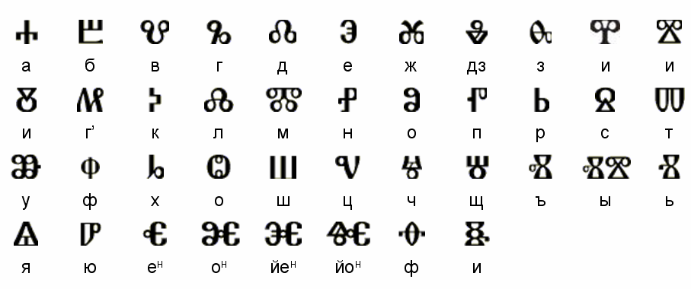
Глаголица

Slide 9
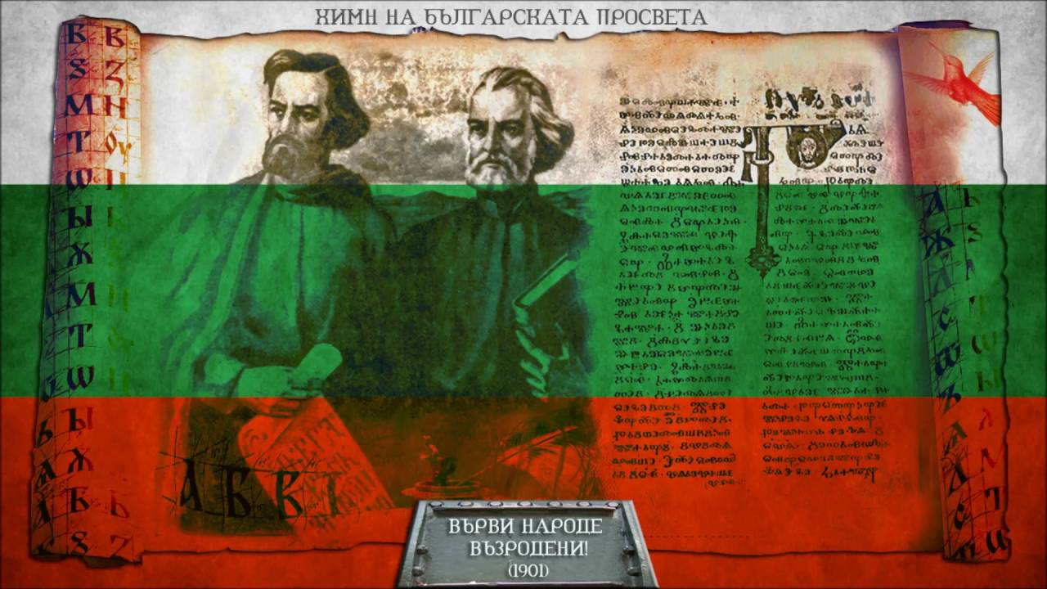
Върви, народе възродени!
"Върви, народе възродени" е химнът на Деня на българската просвета и култура и на славянската писменост.
Историята на създаването на химна е доста любопитна. Автор на текста е поетът Стоян Михайловски, който написал стихотворението през 1892г. Първоначалният текст бил озаглавен „Химн на Св.св. Кирилъ и Методи” и включва 14 куплета. През 1901 г. композиторът Панайот Пипков открил стихотворението в учебника на свой ученик. Изключително вдъхновен, той написал музиката към него само за около четвърт час.
Стихотворението "Върви, народе възродени" е преведено на 21 езика.

Slide 10
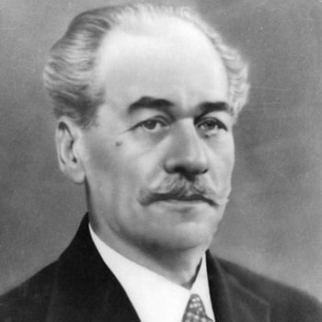
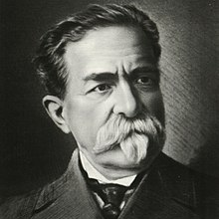
Панайот Пипков
Стоян Михайловски

Slide 11
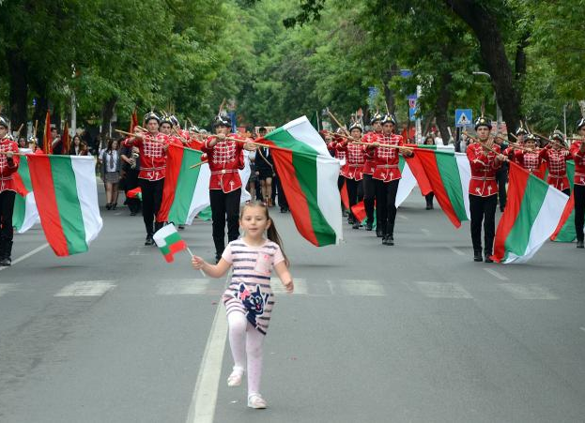
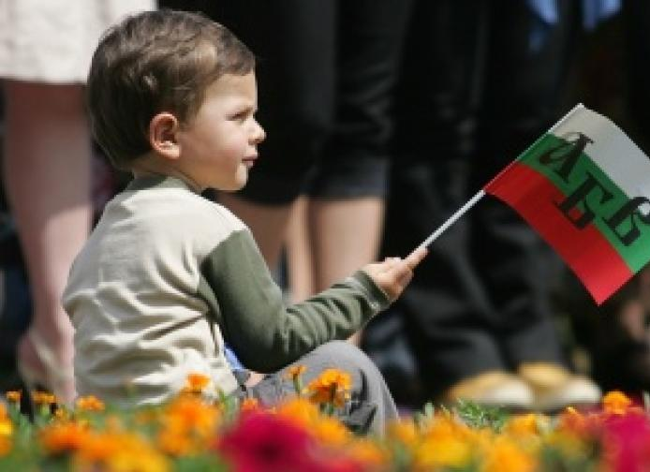
24 май е най-българският и духовен празник. Той е и най-старият честван у нас, повече от 200 години. Буквите, създадени от братята Кирил и Методий и преводите, които правят на най-важните богослужебни книги, правят делото им велико, всеславянско и служещо на най-висшата идея, равенство на всички в духовната област.

